Slide 1
GIỚI THIỆU TỔNG QUAN VỀ FLUTTER

Slide 2
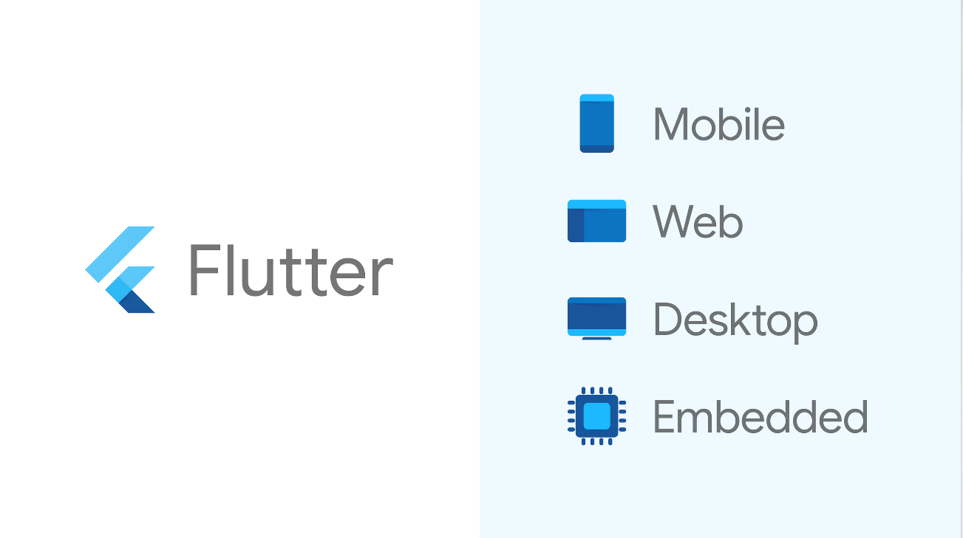
I. Giới thiệu.
Một SDK đa nền tảng của Google.
Dựa trên ngôn ngữ Dart.
Phát hành lần đầu tháng 5 năm 2017.
Phiên bản ổn định tháng 12 năm 2018.
Phụ hợp cho các dự án

Slide 3
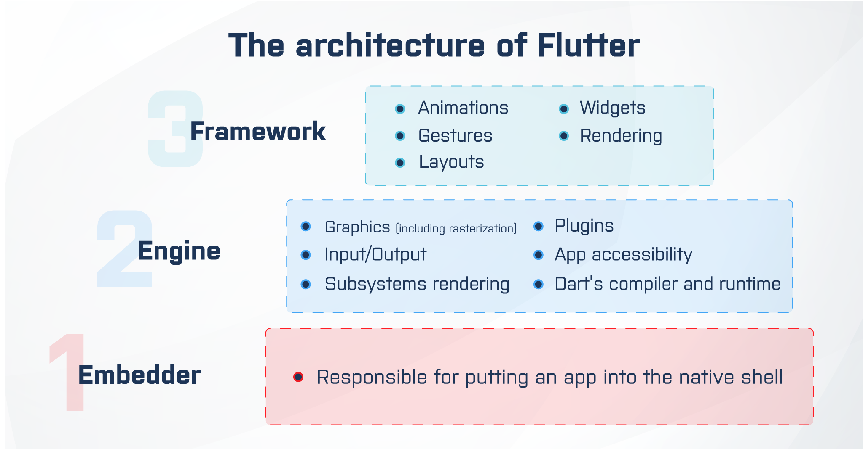
II. Kiến trúc tổng thể của Flutter.

Slide 4
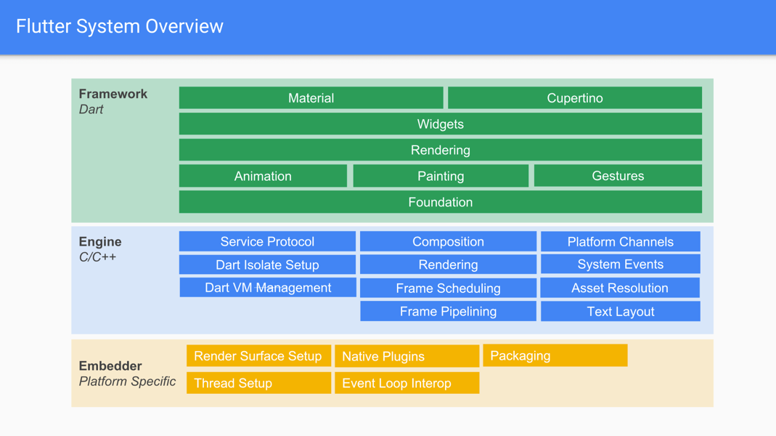
Các lớp kiến trúc flutter mobile

Slide 5
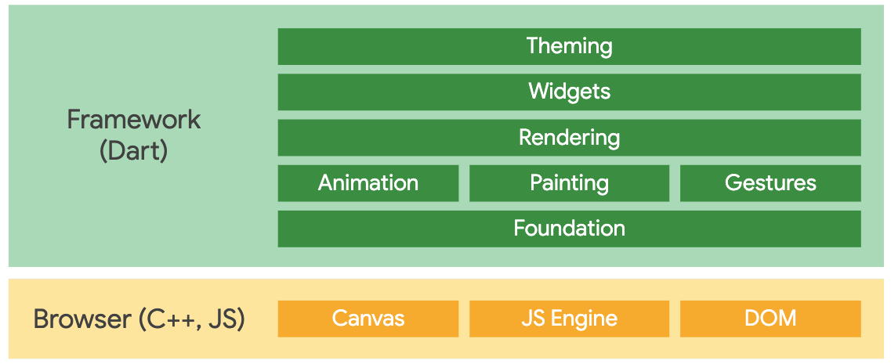
Các lớp kiến trúc của flutter web

Slide 6
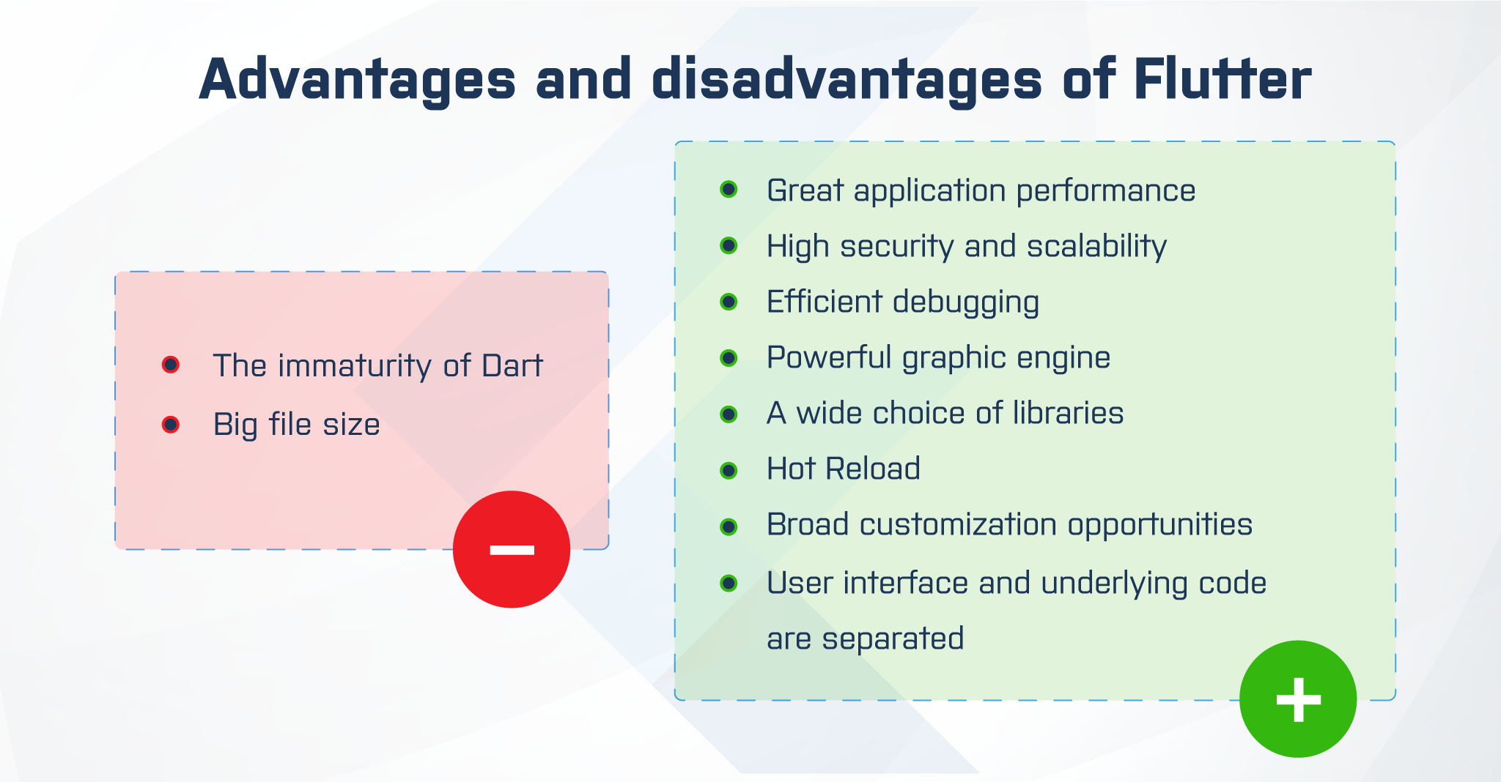
Ưu và nhược điểm của Flutter.

Slide 7
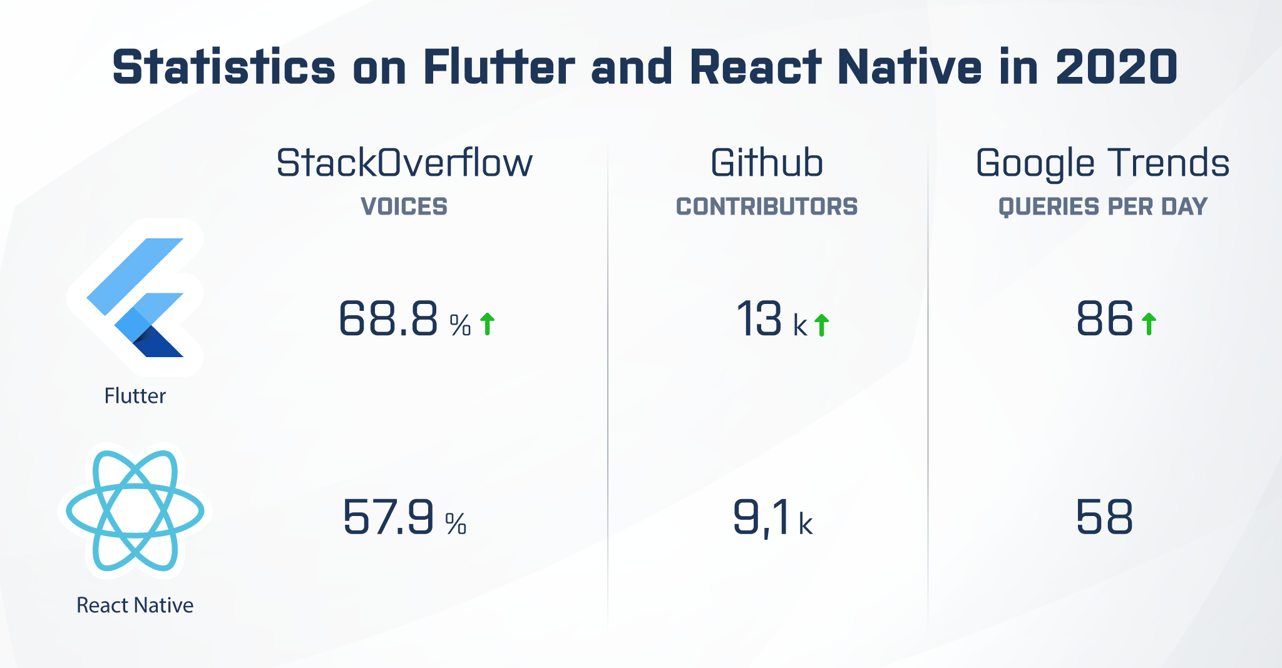
Thống kê flutter năm 2020

